Slide 1
I. Qu’est-ce qu’un tableur ?
Un tableur est un programme informatique (ou logiciel) capable de manipuler des feuilles de calcul.
À l'origine destinés au traitement automatisé des données financières, les logiciels tableurs sont maintenant utilisés pour effectuer des tâches variées :
  production de graphiques (on peut alors parler de tableur-grapheur)
  diverses analyses statistiques
  gestion de bases de données simples
  etc…
  (Source : Wikipédia)

Slide 2
II. Un tableur couramment utilisé : Microsoft Excel
Excel® est le tableur de la suite logicielle bien connue Microsoft Office®.
Excel est un logiciel aux très nombreuses fonctionnalités : c’est le véritable « couteau suisse » du pack Office.
Excel permet de gérer des feuilles de calcul, mais aussi de mettre en forme un texte (comme avec un logiciel spécialisé de type « Word®»), ou encore de manipuler des données…

Slide 3
II. Un tableur couramment utilisé : Microsoft Excel (suite)
Néanmoins, ne perdez pas de vue le fait qu’Excel est d’abord et surtout un logiciel de calcul et de génération de graphes !
Par exemple, malgré les fonctionnalités qu’il intègre au niveau de la manipulation de données, il ne remplace pas un logiciel de type « SGBD » (Système de Gestion de Bases de Données). Vous vous initierez d’ailleurs dès cette année à l’utilisation du SGBD « Microsoft Access® », puis utiliserez cet outil en S5, de façon beaucoup plus complète, lorsque vous apprendrez à organiser de l’information dans des bases de données relationnelles.

Slide 4
II. Un tableur couramment utilisé : Microsoft Excel (suite)
Ne perdez pas non plus de vue le fait qu’Excel n’est pas le seul tableur du marché !
On peut en particulier signaler l’existence d’un logiciel comme « Calc », tableur de la suite bureautique libre et gratuite OpenOffice.

Slide 5
III. Du Framework .NET au modèle objet Excel
Au cours du premier semestre, nous avons travaillé sur l’implémentation d’algorithmes (c’est-à-dire la programmation !) en Basic, en s’appuyant sur la plateforme de développement « Visual Studio® ».
Nous avons ainsi manipulé des objets informatiques dont l’ensemble constitue ce qu’on appelle un framework (ce qui peut se traduire par « kit de composants logiciels hiérarchiquement organisés » … oui, je sais, ca paraît très compliqué !!!).
Nous avons donc utilisé le dernier framework conçu par Microsoft : « .NET » (prononcez « Dot Net »). Pour information, il s’agissait de la version 4.0.

Slide 6
III. Du Framework .NET au modèle objet Excel (suite)
Les classes du Framework .NET vous ont permis de créer des objets de toutes sortes :
  des objets ‘Form’ (formulaires, ou fenêtres), ‘Button’, ‘TextBox’, etc…
  des objets ‘Integer’, ‘Boolean’, etc...
On travaille sur ces objets en utilisant leurs propriétés et leurs méthodes (cf. chapitre précédent).

Slide 7
III. Du Framework .NET au modèle objet Excel (suite)
Le Framework .NET comporte ainsi des milliers de classes, et toutes permettent d’instancier des objets qui s’utilisent tous de la même façon, selon la syntaxe suivante : Objet.Propriété et Objet.Méthode
Exemple d'utilisation d’un objet TextBox (contrôle contenant du texte) et de sa propriété Text :
TextBox1.Text = "Hello"
→ affiche "Hello" dans la ‘Textbox’.

Slide 8
III. Du Framework .NET au modèle objet Excel (suite)
Tous les principes de programmation utilisés sous Visual Studio seront les mêmes lorsqu’on programmera dans l’environnement du tableur Excel !!!
En revanche, on n’utilisera évidemment plus les objets .NET : sous Excel, les classes utilisables sont regroupées sous la dénomination de « modèle objet Excel ».
Le langage de programmation qu’on va utiliser reste le même : le Basic !
Sous Excel, on ne parle plus de Visual Basic (ou VB, dénomination spécifique à Visual Studio), mais de « Visual Basic for Applications » (ou VBA, dénomination spécifique aux logiciels inclus dans le Pack Office).

Slide 9
IV. Les Objets sous Excel
IV. 1. L’objet ‘Workbook’ et son utilisation
Représente un classeur Microsoft Excel.
Par exemple, la propriété Name de l’objet ‘Workbook’ renvoie le nom du classeur. Cette propriété ne peut pas être utilisée pour définir le nom. Si vous souhaitez
modifier le nom, utilisez la méthode ‘SaveAs’ pour enregistrer le classeur sous un autre nom. L'exemple suivant montre comment activer la feuille « Sheet1 » dans le classeur intitulé « Toto.xls ».
Workbooks(“Toto.xls").Worksheets(“Sheet1").Activate

Slide 10
IV. Les Objets sous Excel (suite)
IV. 2. L’objet ‘WorkSheet’ et son utilisation
Représente une feuille de calcul. L'objet Worksheet est un membre de la collection Worksheets. Celle-ci contient tous les objets Worksheet d'un classeur.
Par exemple, pour renvoyer un seul objet Worksheet, spécifiez ‘Worksheets(index)’, index étant le nom ou le numéro d'index de la feuille de calcul. L'exemple suivant montre comment masquer la feuille de calcul n°1 dans le classeur actif.
Worksheets(1).Visible = False
Le numéro d'index de la feuille de calcul indique sa position dans la barre d'onglets du classeur. ‘Worksheets(1)’ est la première feuille du classeur (la plus à gauche) et ‘Worksheets(Worksheets.Count)’ la dernière.
Toutes les feuilles de calcul sont incluses dans le comptage d'index, même lorsqu'elles sont masquées.

Slide 11
IV. Les Objets sous Excel (suite)
IV. 3. L’objet ‘Range’ et son utilisation
C’est l’objet le plus utilisé sous Excel.
Il représente une cellule, une ligne, une colonne ou une sélection de cellules contenant un ou plusieurs blocs contigus de cellules.
Pour renvoyer un objet ‘Range’ représentant une cellule unique ou une plage de cellules, spécifiez ‘Range(arg)’, arg désignant la plage. L'exemple suivant montre comment placer la valeur de la cellule A1 dans la cellule A5 :
Worksheets("Sheet1").Range("A5").Value = Worksheets("Sheet1").Range("A1").Value

Slide 12
IV. Les Objets sous Excel (suite)
IV. 4. L’objet ‘Cells’ et son utilisation
Pour renvoyer une seule cellule, spécifiez Cells(row, column), row étant l'index de ligne et column l'index de colonne. L'exemple suivant montre comment affecter la valeur 24 à la cellule A1 :
  Worksheets(1).Cells(1, 1).Value = 24
Un deuxième exemple qui montre comment définir une formule (sum) pour la cellule A2 :
  ActiveSheet.Cells(2, 1).Formula = "=sum(B1:B5)"

Slide 13
V. Organisation hiérarchique du modèle objet Excel
Evidemment, sous Excel, il existe des centaines d’objets que nous découvrirons au cours des TP (nous ne les verrons pas tous, rassurez vous… !).
Les objets représentant des types de variables (‘Integer’, ‘Boolean’, ‘String’…) sont les mêmes que sous .NET.
Le modèle objet Excel est organisé sous la forme d’une arborescence qui met en évidence les interdépendances entre objets, en particulier LES HERITAGES !

Slide 14
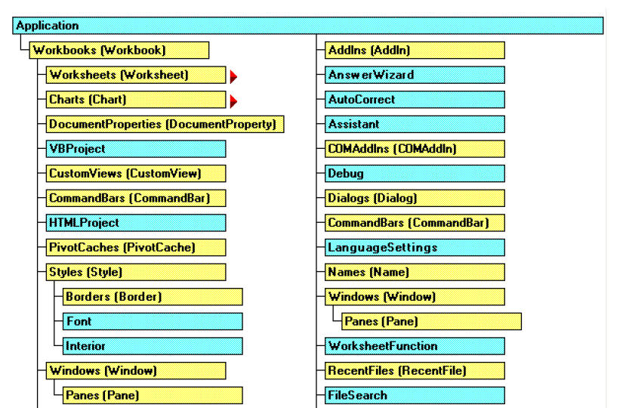
V. Organisation hiérarchique du modèle objet Excel (suite)

Slide 15
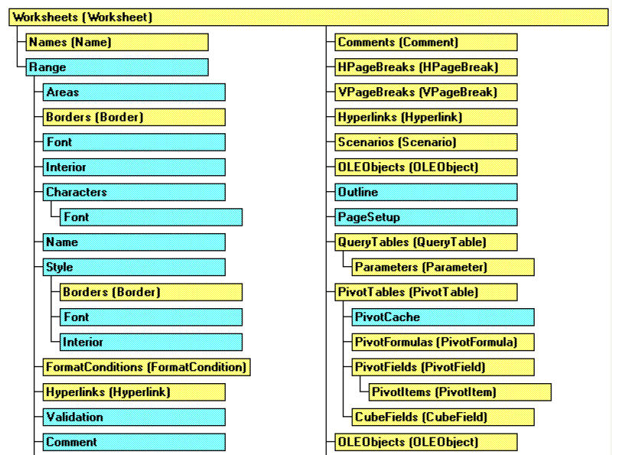
V. Organisation hiérarchique du modèle objet Excel (suite)

Slide 16
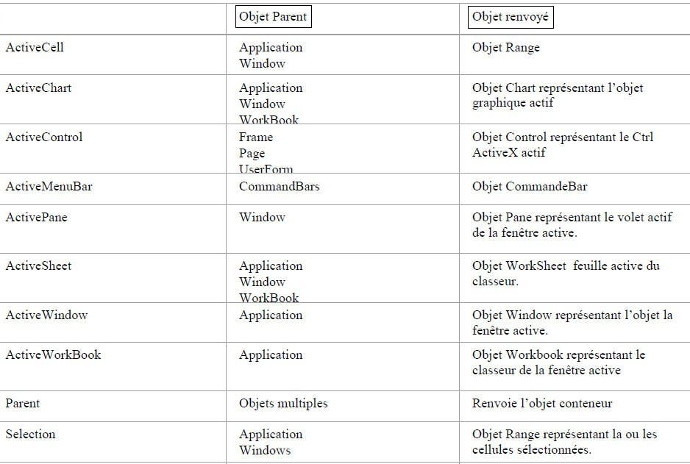
V. Organisation hiérarchique du modèle objet Excel (suite)

Slide 17
VI. Introduction au VBA : l’enregistreur de macros
Pour faire du VBA, vous avez deux options :
  la première est l'écriture du code dans son intégralité
  la seconde est l'utilisation de l'enregistreur de Macro d’Excel (qui existe également avec d’autres logiciels de la suite Office).
Pour activer l'enregistreur, on active l'onglet Affichage, puis le menu déroulant relatif aux Macros.
…………. UNE PETITE DEMO…………… !!!

